Slide 1
Система работы учреждения образования по профориентации учащихся.
ФЕДЕРАЛЬНЫЙ УРОВЕНЬ
Федеральная стратегическая инициатива "Кадры будущего для регионов".
Проект по ранней профессиональной ориентации "Билет в будущее".
Проект "ПроеКТОриЯ" - интернет-портал для организации профориентационных онлайн-мероприятий "Всероссийские открытые уроки".
Всероссийский конкурс для
школьников
«Большая
перемена».

Slide 2
МУНИЦИПАЛЬНЫЙ УРОВЕНЬ
НКПИТ: «Абилимпикс»
соревнования по профессиональному мастерству среди инвалидов,
WorldSkills Russia региональный чемпионат «Молодые профессионалы»,
«Матрица успеха» -образовательный форум профессиональной ориентации, проект «Первая профессия»
Управление по делам семьи и молодежи. Проект «КарьераSTART/89» - моделирования будущей профессии через профессиональные пробы, профориентационная игра «DGEFFА» - планирование своего будущего
ГКУ ЯНАО «Центр занятости населения».
Профориентационное мероприятие «Ярмарка учебных мест» - знакомство учащихся с условиями поступления и обучения в профессиональных учебных заведениях города,региона, страны
Городская общественная организация «Лига отцов: мужское слово в образовании и воспитании».
Городской чемпионат по Cubоro-конструированию
Ноябрьский институт нефти и газа (филиал ТИУ).
Проект на базе школ «Индустриальные классы»,
«День открытых дверей» – расширение представлений учащихся об условиях и возможностях обучения.

Slide 3
УРОВЕНЬ СИСТЕМЫ ОБРАЗОВАНИЯ
МБУ ДО «Центр интеллектуального развития Ювента»
МБУ ДО «Центр детского творчества»
Клуб Профи
Дополнительная общеразвивающая программа художественной направленности «Profi-СТАРТ» ориентирована на раннюю профориентацию учащихся среднего звена. Программа содержит шесть образовательных модулей:
«Бренд-дизайн»
«Дизайн игрушек»
«Ландшафтный дизайн»
«Антиквариатика»
«Ювелирочка»
«Быть в тренде».
Театра моды «Брусника» - это
создание условий для раскрытия творческого потенциала, профессионального и социального самоопределения учащихся
Формирование эффективной системы выявления, поддержки и развития способностей и талантов у молодежи, направленной на самоопределение и профессиональную ориентацию.
Проведение институциональных и городских профориентационных тренингов и мастер-классов в формате профессиональных проб по направлениям:
- Фотография и видеомонтаж;
- Мультипликация;
- Конструирование CUBORO;
- Креативное программирование;
- Легоконструирование и робототехника;
- Объединение ВОД «Волонтеры-медики»

Slide 4
ШКОЛЬНЫЙ УРОВЕНЬ
Мероприятия: «Ученик года», «Дебаты», «День самоуправления», туристический слет, День здоровья, в этом году участвовали в региональном фотоквесте «Твой профессиональный старт»
Волонтерская деятельность ДМОДО «Орленок» развивает личностные качества ребят, всего в детскую организацию входит 144 ученика.
Информирование через АИС «Сетевой город Образование», стенды, электронные экраны, через встречи учащихся и родителей с представителями ВУЗов и СУЗов.
«Школьные новости» пресс-центра «Перспектива» - регулярная рубрика в школьной группе социальной сети Инстаграм, которую готовят и снимают старшеклассники
Психологическое сопровождение профориентации учащихся: диагностика, консультирование, просвещение и информирование; занятия по программе внеурочной деятельности «Азбука профориентации XXI века».
Профориентация через защиту ученических проектов – проект является важнейшим из элементов саморазвития личности учащихся

Slide 5
Роль родителей в профессиональном самоопределении ребёнка.
РОДИТЕЛЬ -
единственный участник процесса взросления ребенка, который истинно желает ему успеха.
Только родитель имеет рычаги влияния против негативного воздействия на ребенка, так как до 15 лет не сформировано критичное мышление.
Авторитет есть тогда, когда взрослый может помочь ребенку.

Slide 6
Как помочь ребенку сделать правильный выбор будущей профессии
Развивать осознанность, которая равна мотиву
любопытство –любознательность- познавательный интерес – исследовательский интерес - познавательная мотивация - мотив деятельности
Развивать коммуникацию с ребенком
через развитие эмоционального интеллекта и установление партнерских отношений

Slide 7
Как помочь ребенку сделать правильный выбор будущей профессии
Наблюдение
Регулярно наблюдать и записывать, затем анализировать и подсчитывать количество упоминаний деятельности – выявляется истинный интерес и мнимый.
2. Погружение
Организовать знакомство с выявленной деятельностью, начиная со сбора информации (мнимый интерес пройдет, истинный останется). Затем организовать участие в конкурсах, курсах, проектах.
3. Пробы
Анализ, где выявленные навыки могут быть применены, организация профессиональных проб

Slide 8
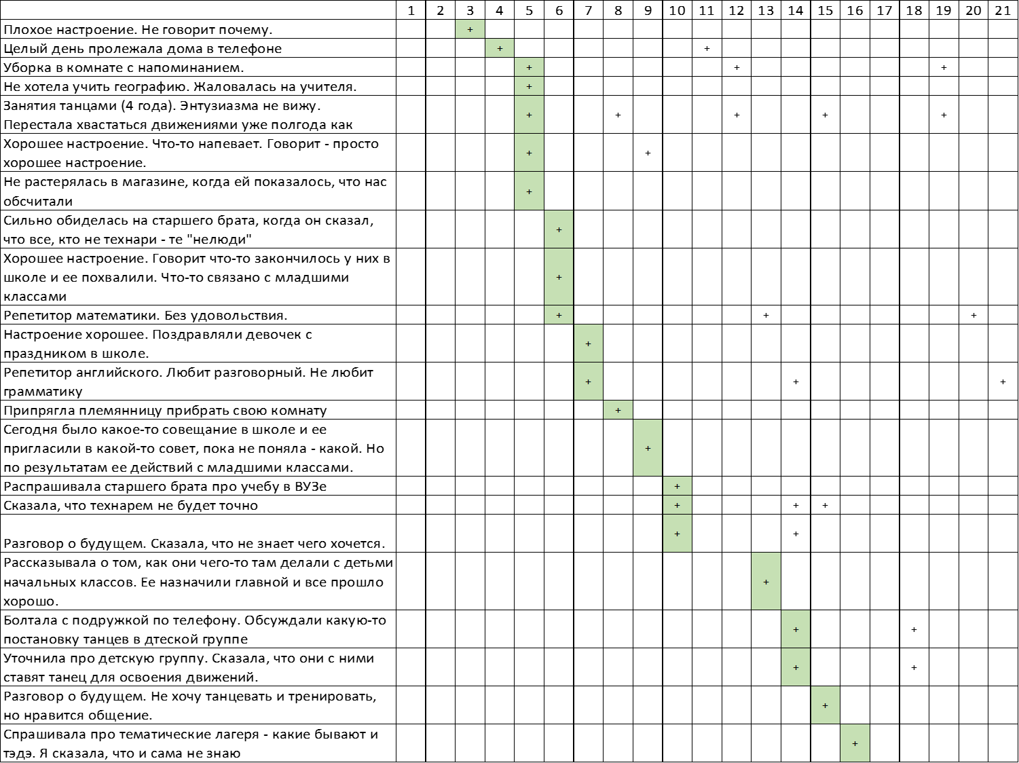

Slide 9
Критерии готовности учащихся к выбору профессии:
1. Своевременность профессионального самоопределения (8-9 класс)
2. Осознанность профессионального выбора (знание о профессии: особенностей, требований, противопоказаний)
3. Реалистичность профессиональных планов (насколько подхожу профессии – способности)
4. Согласованность (непротиворечивость) профессионального выбора (подтверждает диагностика)

Slide 10
Вопрос «Кем быть?»
должен опираться на вопросы:
«Каким быть?» и
«Зачем быть?»

